Slide 1
CHỦ ĐỀ 6
THAM GIA XÂY DỰNG VÀ PHÁT TRIỂN CỘNG ĐỒNG

Slide 2
NHIỆM VỤ 3
Thể hiện thái độ tôn trọng sự khác biệt giữa các nền văn hoá

Slide 3
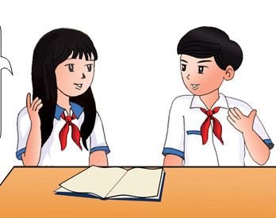
Hoạt động 1: Thảo luận về ý nghĩa của sự khác biệt và cách thể hiện thái độ tôn trọng sự khác biệt giữa các nền văn hoá
+ Lượt 1, nhóm 1 sẽ cử một thành viên làm phóng viên, thực hiện phỏng vấn các HS trong 3 nhóm còn lại.
+ Lượt 2, nhóm 2 sẽ cử một thành viên làm phóng viên, thực hiện phỏng vấn các HS trong 3 nhóm còn lại. Lần lượt như vậy, cả 4 nhóm thông qua 4 lượt chơi làm phóng viên phỏng vấn một số HS trong lớp.
Nhóm đôi
chẵn lẻ
Nhóm chẵn
Trao đổi và thảo luận đưa ra ý nghĩa của sự khác biệt giữa các nền văn hoá
Nhóm lẻ
Trao đổi và thảo luận để đưa ra cách thể hiện thái độ tôn trọng sự khác biệt giữa các nền văn hoá

Slide 4
Ý nghĩa của sự khác biệt giữa các nền văn hoá
Tạo ra sự phong phú, đa dạng văn hoá của mỗi quốc gia.
Thể hiện tính độc đáo đặc trưng của mỗi nền văn hoá.
Thu hút khách du lịch.
Tạo ra sự đa dạng trong văn hóa trên thế giới

Slide 5
Cách thể hiện thái độ tôn trọng sự khác biệt giữa các nền văn hoá
Không phán xét sự khác biệt của các nền văn hoá.
Tiếp thu những giá trị tích cực, những nét đẹp của các nền văn hoá.
Giới thiệu nét đẹp văn hoá của dân tộc mình cho bạn bè và mọi người.
Tôn trọng và hiểu biết về các giá trị, quan niệm, và phong tục tập quán của các nền văn hoá khác nhau.
Tích cực học hỏi và tìm hiểu về văn hoá của người khác.
Tôn trọng và đánh giá cao sự đa dạng và sự khác biệt trong giao tiếp, hành vi và suy nghĩ.

Slide 6
Hoạt động 2: Đóng vai thể hiện thái độ tôn trọng sự khác biệt giữa các nền văn hoá trong tình huống mà em biết. Chia sẻ suy nghĩ của em về vấn đề tôn trọng khác biệt nền văn hóa trong thời đại ngày nay.
+ Lượt 1, nhóm 1 sẽ cử một thành viên làm phóng viên, thực hiện phỏng vấn các HS trong 3 nhóm còn lại.
+ Lượt 2, nhóm 2 sẽ cử một thành viên làm phóng viên, thực hiện phỏng vấn các HS trong 3 nhóm còn lại. Lần lượt như vậy, cả 4 nhóm thông qua 4 lượt chơi làm phóng viên phỏng vấn một số HS trong lớp.
Đóng vai thể hiện thái độ tôn trọng sự khác biệt giữa các nền văn hoá trong tình huống theo sự phân công sau:
Nhóm 1,2
Tình huống 1
Nhóm 3,4
Tình huống 2

Slide 7
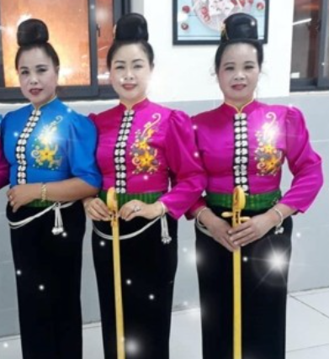
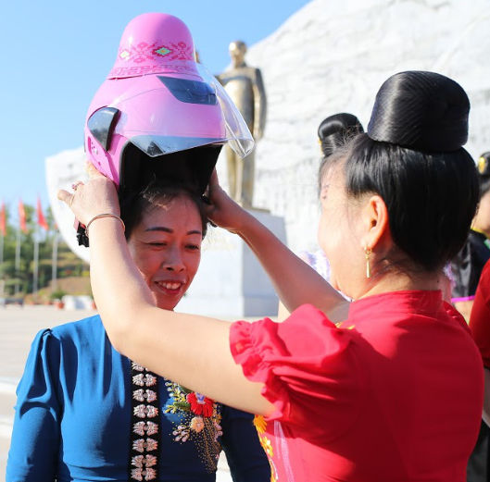
Tình huống 1
Các bạn trong lớp em đang có cuộc tranh luận về chủ đề: “Phụ nữ Thái hiện đại nên hay không nên “tằng cẩu”– phong tục búi tóc cao để nhận diện đó là phụ nữ đã có chồng” vì có nhiều bất tiện trong cuộc sống hiện đại. Em hãy thể hiện ý kiến của mình về vấn đề này.
- “Tằng cẩu” là nét văn hóa truyền thống đẹp, lưu truyền nhiều thế hệ và đặc trưng của dân tộc Thái, nên thiết kế trang phục, mũ bảo hiểm phù hợp với búi tóc chứ không nên bỏ phong tục.

Slide 8
Tình huống 2
Trong một buổi giao lưu văn hoá các dân tộc của trường em, một số bạn ngồi dưới thì thào bình luận "Bộ trang phục của dân tộc A đẹp hơn bộ trang phục của dân tộc B". Em hãy bày tỏ quan điểm của mình.
Em không nên học theo các bạn và phán xét văn hóa trang phục của các dân tộc vì ý nghĩa của bộ trang phục là nét riêng của mỗi dân tộc.

Slide 9
Chia sẻ suy nghĩ của em về vấn đề tôn trọng khác biệt nền văn hóa trong thời đại ngày nay.
Có nên giữ những phong tục tập quán đã không còn phù hợp với thời hiện đại?
Nếu muốn bảo tồn, gìn giữ những truyền thống văn hoá của các dân tộc trong thời hiện đại thì cần có những yếu tố đi kèm nào?,...).

Slide 10
Trong quá trình hình thành và phát triển, mỗi nền văn hoá đều có những giá trị riêng cho mỗi dân tộc, mỗi quốc gia và cho sự đa dạng của các dân tộc trên toàn thế giới. Mỗi cá nhân thuộc về một nền văn hoá, một dân tộc, một quốc gia cụ thể.

Slide 11
Trong thời đại ngày nay, thế giới đã hội nhập, sự giao lưu văn hoá của các dân tộc, các quốc gia rất gắn gũi và mật thiết. Vì vậy, mỗi chúng ta cần biết cách thể hiện thái độ tôn trọng sự khác biệt giữa các nền văn hoá, chung sống hoà hợp trong sự phong phú, đa dạng văn hoá và giữ gìn, phát huy những giá trị tốt đẹp của văn hoá nói chung.

Slide 12
NHIỆM VỤ 4
Tham gia các hoạt động giáo dục tinh thần đoàn kết, hoà bình hữu nghị giữa các dân tộc

Slide 13
Lứa tuổi học sinh THPT có thể tham gia những hoạt động giáo dục tinh thần đoàn kết, hoà bình hữu nghị giữa các dân tộc?
Mỗi nhóm lựa chọn một hoạt động giáo dục tinh thần đoàn kết, hoà bình hữu nghị giữa các dân tộc và xây dựng kế hoạch cho hoạt động đó.

Slide 14
Hoạt động truyền thông
Thi tìm hiểu về quan hệ hữu nghị giữa các dân tộc; văn hoá các dân tộc (ngôn ngữ, phong tục, tập quán, trang phục, làn điệu dân ca,...).
Vẽ tranh cổ động.
Thuyết trình về một thế giới hoà bình.
Tiểu phẩm tuyên truyền xây dựng tình hữu nghị, đoàn kết.
....

Slide 15
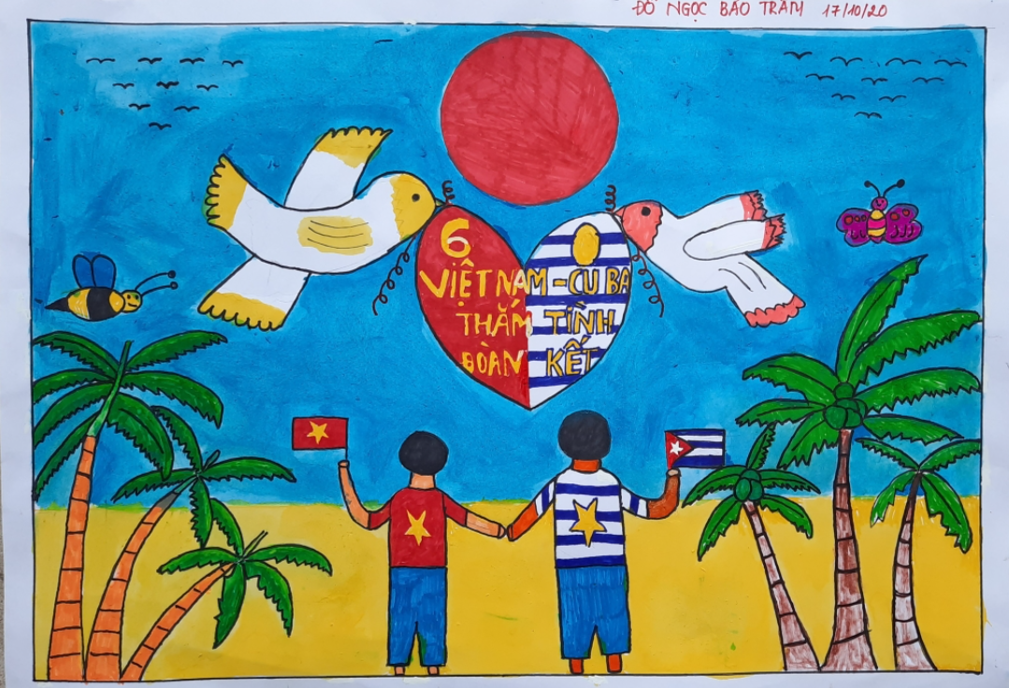

Slide 17
Hoạt động nhân đạo, từ thiện
Quyên góp giúp đỡ trẻ em vùng cao có hoàn cảnh khó khăn
Tình nguyện vì an sinh xã hội.
Tặng quà và chăm sóc người già neo đơn.
Dạy học cho trẻ em lang thang, cơ nhỡ.
...

Slide 18
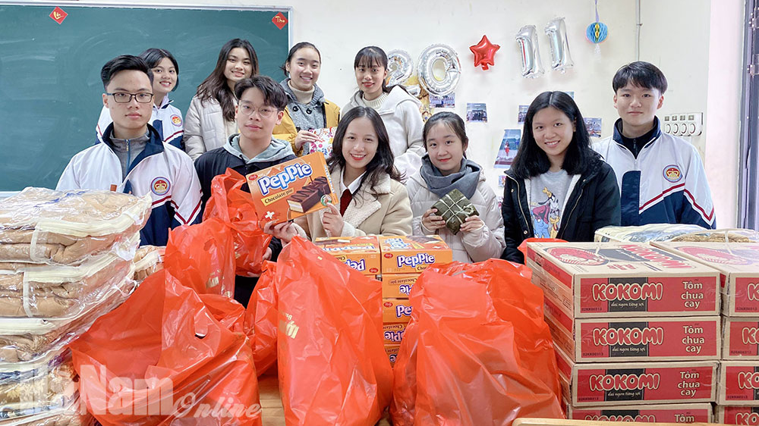

Slide 19
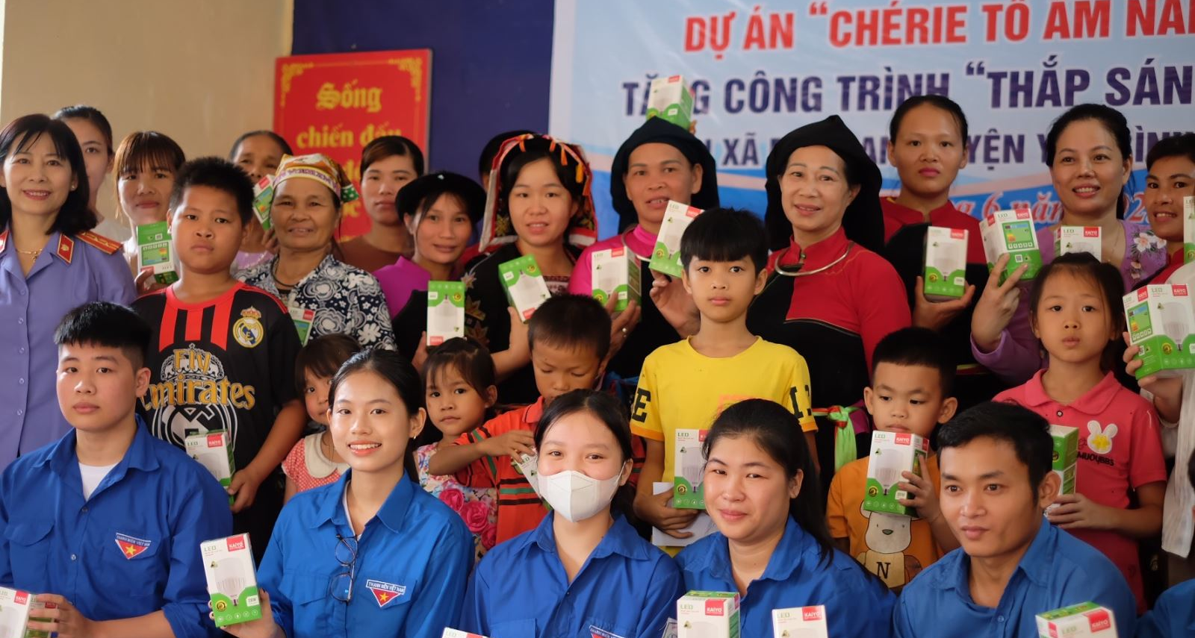
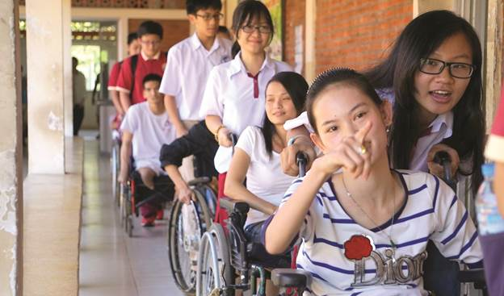

Slide 20
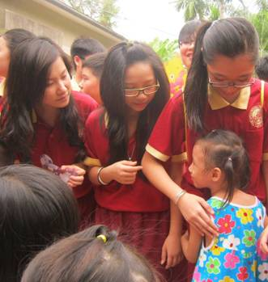
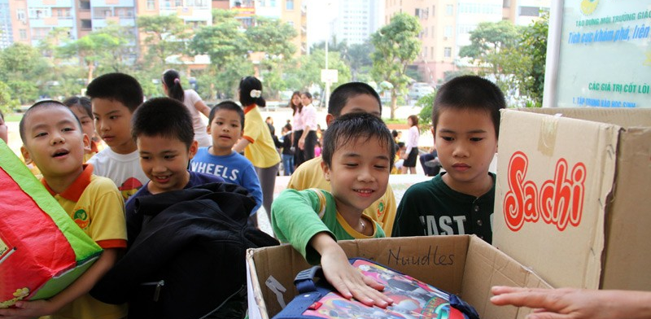

Slide 21
Hoạt động giao lưu văn hóa
Toạ đàm, giao lưu tìm hiểu văn hóa các quốc gia, dân tộc
Biểu diễn văn nghệ giữa các dân tộc, đất nước
Tham gia các hoạt động thể dục, thể thao
Hội trại giao lưu văn hóa.
...

Slide 22
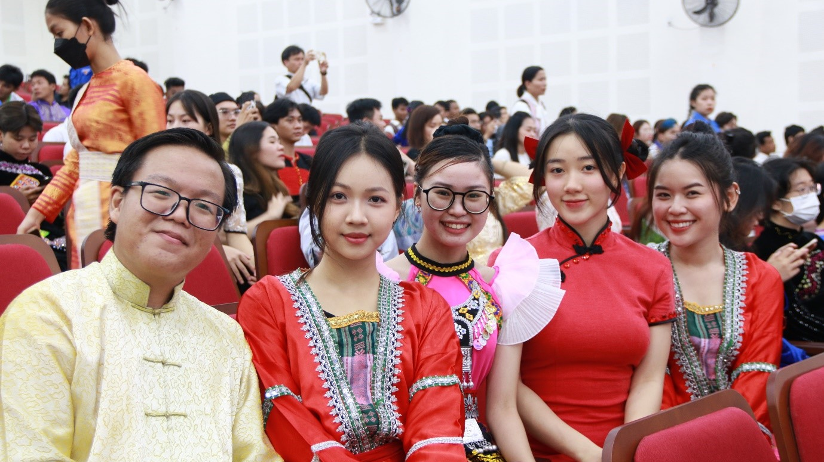

Slide 23
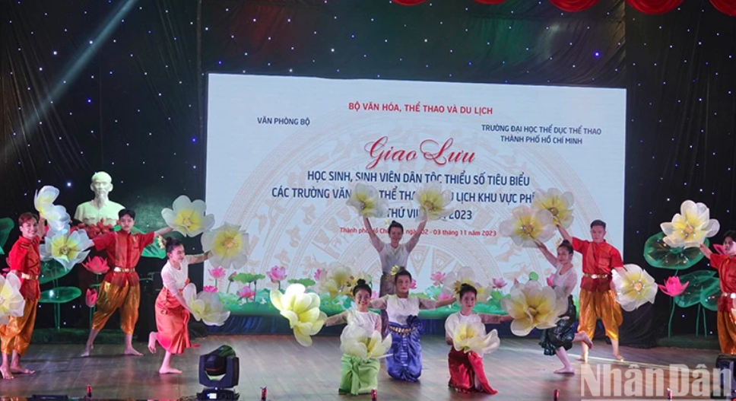

Slide 24
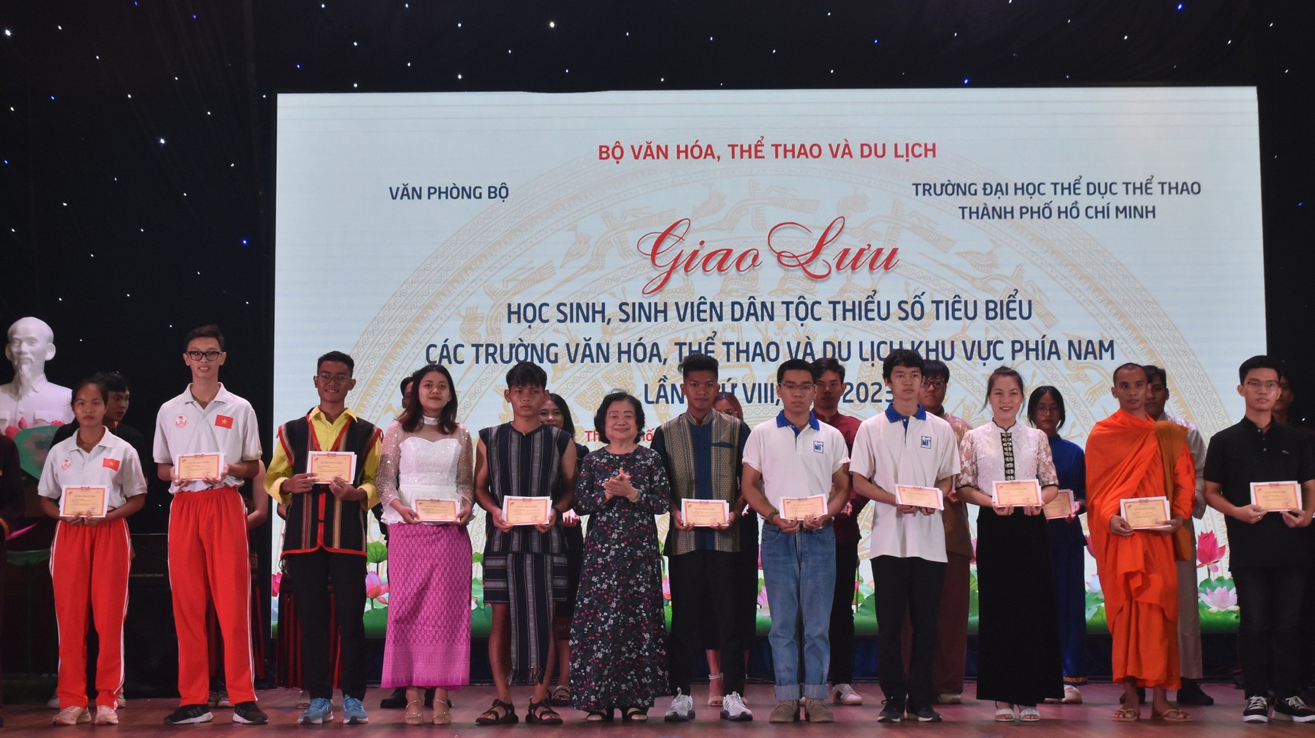

Slide 26
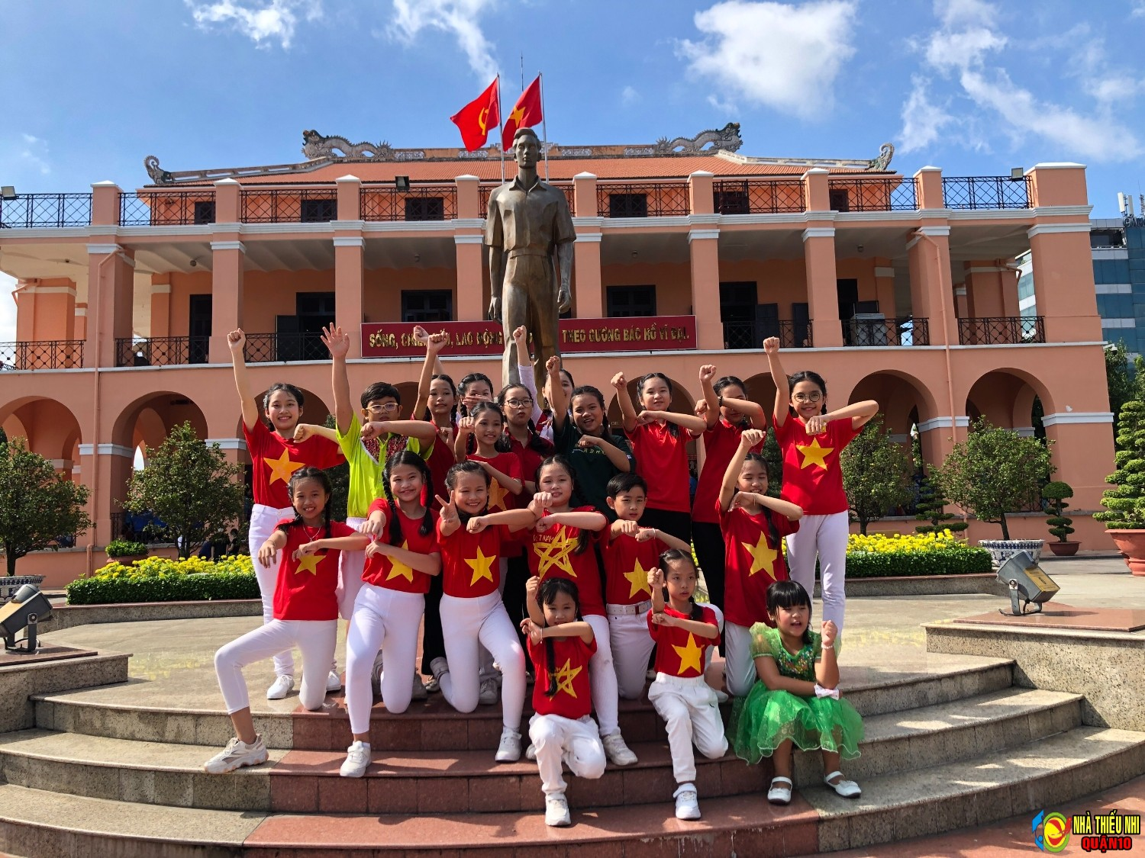
Hoạt động tham quan, dã ngoại
Tham quan tìm hiểu các bảo tàng, di tích lịch sử gắn liền với văn hóa của các dân tộc, các quốc gia (Nếu có điều kiện).

Slide 27
Trong mọi thời đại, việc mỗi chúng ta cùng tham gia các hoạt động giáo dục tinh thần đoàn kết, hoà bình hữu nghị giữa các dân tộc là một việc làm ý nghĩa và hết sức cần thiết. Bởi lẽ, chỉ có tinh thần đoàn kết, hoà bình hữu nghị mới làm nên sức mạnh, cùng nhau tạo nên một quốc gia, một thế giới hạnh phúc và phát triển trường tồn. Thông qua các hoạt động giáo dục tinh thần đoàn kết, hoà bình hữu nghị giữa các dân tộc, các thế hệ sau sẽ duy trì và tiếp nối các truyền thống tốt đẹp mà các thế hệ đi trước đã dày công vun đắp.

Slide 28
NHIỆM VỤ 5
Thể hiện sự chủ động và tự tin trong thiết lập các mối quan hệ xã hội, sẵn sàng chia sẻ, giúp đỡ cộng đồng

Slide 29
+ Lượt 1, nhóm 1 sẽ cử một thành viên làm phóng viên, thực hiện phỏng vấn các HS trong 3 nhóm còn lại.
+ Lượt 2, nhóm 2 sẽ cử một thành viên làm phóng viên, thực hiện phỏng vấn các HS trong 3 nhóm còn lại. Lần lượt như vậy, cả 4 nhóm thông qua 4 lượt chơi làm phóng viên phỏng vấn một số HS trong lớp.
Hoạt động 1
Thảo luận
nhóm đôi
Trao đổi và thảo luận đưa ra những biểu hiện của sự chủ động và tự tin trong thiết lập các mối quan hệ xã hội, sẵn sàng chia sẻ, giúp đỡ cộng đồng.
Thảo luận những biểu hiện của sự chủ động và tự tin trong thiết lập các mối quan hệ xã hội, sẵn sàng chia sẻ, giúp đỡ cộng đồng

Slide 30
Những biểu hiện của sự chủ động và tự tin trong thiết lập các mối quan hệ xã hội, sẵn sàng chia sẻ, giúp đỡ cộng đồng
Chủ động liên hệ thường xuyên với chính quyền địa phương và các tổ chức xã hội tại nơi cư trú.
Sẵn sàng tham gia hoạt động để xây dựng uy tín với các cá nhân, tổ chức.
Tự tin khi kết nối các tổ chức xã hội thông qua các kênh giao tiếp khác nhau.

Slide 31
Những biểu hiện của sự chủ động và tự tin trong thiết lập các mối quan hệ xã hội, sẵn sàng chia sẻ, giúp đỡ cộng đồng
Luôn quan tâm và sẵn sàng chia sẻ, giúp đỡ những cá nhân, nhóm, cộng đồng gặp khó khăn.
Sẵn sàng chia sẻ mà còn hỗ trợ người khác trong việc giải quyết vấn đề, đưa ra lời khuyên và hỗ trợ cụ thể.
Sẵn lòng dành thời gian và nỗ lực để đóng góp vào các hoạt động có ý nghĩa xã hội và giúp đỡ những người cần được hỗ trợ.

Slide 32
Hoạt động 2: Đóng vai thể hiện sự chủ động và tự tin thiết lập các mối quan hệ xã hội, sẵn sàng chia sẻ, giúp đỡ cộng đồng trong mỗi tình huống. Chia sẻ kinh nghiệm của em khi thiết lập các mối quan hệ xã hội và sẵn sàng chia sẻ, giúp đỡ cộng đồng.
+ Lượt 1, nhóm 1 sẽ cử một thành viên làm phóng viên, thực hiện phỏng vấn các HS trong 3 nhóm còn lại.
+ Lượt 2, nhóm 2 sẽ cử một thành viên làm phóng viên, thực hiện phỏng vấn các HS trong 3 nhóm còn lại. Lần lượt như vậy, cả 4 nhóm thông qua 4 lượt chơi làm phóng viên phỏng vấn một số HS trong lớp.
Nhóm 1,2
Tình huống 1
Nhóm 3,4
Tình huống 2

Slide 33
Tình huống 1
Ở xóm em, có cụ già sống cô đơn không nơi nương tựa. Cụ thường đau yếu và gặp nhiều khó khăn, thiếu thốn trong sinh hoạt hằng ngày. Em sẽ làm những gì để giúp đỡ cụ?
- Em nên cùng các bạn lên kế hoạch giúp đỡ cụ. Các em sẽ làm những công việc như quyên góp mua thực phẩm, dọn dẹp nhà cửa, giúp cụ việc nhà hoặc giúp cụ đi mua thuốc và thăm bác sĩ. Nếu cụ cảm thấy cần sự giúp đỡ nào khác, em và các bạn nên cùng nhau, chia thời gian và sẵn lòng hỗ trợ. Việc hỗ trợ cần được kết nối với nhiều nguồn, thực hiện thường xuyên, liên tục.

Slide 34
Tình huống 2
Địa phương của bạn M cùng lớp với em đang tuyển tình nguyện viên cho dự án "Trồng rừng phòng hộ ven biển". Đây là dự án do Đài Truyền hình cùng Ủy ban Nhân dân các xã thực hiện nhằm ngăn chặn nguy cơ ngập mặn và sạt lở đê điều. Nếu muốn tham gia dự án này, em sẽ gặp những cá nhân, tổ chức nào để xin làm tình nguyện viên và dự định sẽ làm những công việc gì?
Đầu tiên, em và M sẽ liên hệ trực tiếp với Đài Truyền hình và Ủy ban Nhân dân các xã để biết thông tin chi tiết về việc tuyển tình nguyện viên. Sau đó, em sẽ đăng ký tham gia và đề xuất ý kiến về việc tham gia vào các hoạt động trồng cây, chăm sóc môi trường, và tuyên truyền để đóng góp vào mục tiêu của dự án.

Slide 35
Phân tích, nhận xét các tiểu phẩm dựa trên gợi ý
Đã thể hiện được sự chủ động thiết lập các mối quan hệ xã hội như thế nào? Chủ động tìm hiểu những hoàn cảnh khó khăn ở mức độ nào?
Các phương pháp, kĩ năng đề thiết lập các mối quan hệ, sẵn sàng chia sẻ, giúp đỡ cộng đồng đã phủ hợp chưa? Cần bổ sung gì?
Kết quả đạt được trong việc thiết lập các mối quan hệ xã hội, sẵn sàng chia sẻ, giúp đỡ cộng đồng như thế nào?

Slide 36
Chia sẻ kinh nghiệm của bản thân khi thiết lập các mối quan hệ xã hội và sẵn sàng chia sẻ, giúp đỡ cộng đồng.
Chia sẻ kinh nghiệm khi tìm kiếm các nguồn lực trong cộng đồng tại địa phương
Những câu chuyện thú vị hoặc các kết quả bất ngờ khi thiết lập các mối quan hệ xã hội và sẵn sàng chia sẻ, giúp đỡ cộng đồng

Slide 37
Trong quá trình phát triển, con người luôn có xu hướng thiết lập và duy trì các mối quan hệ xã hội. Chính sự tương tác với người khác giúp cá nhân phát triển về nhiều mặt. Chất lượng cuộc sống cũng nhờ đó mà dẫn được cải thiện. Vì vậy, các em phải luôn chủ động, tự tin trong thiết lập các mối quan hệ xã hội và sẵn sàng chia sẻ, giúp đỡ cộng đồng, góp phần thúc đẩy cộng đồng phát triển.

